Slide 1
第 九 批 失 信 被 执 行 人 名 单 （一）
发布单位：榆林市中级人民法院 发布时间：二零一七年三月二十日

Slide 2
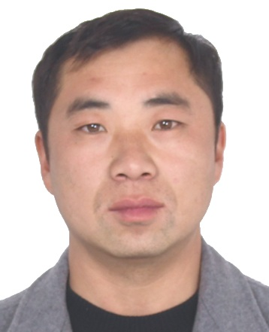
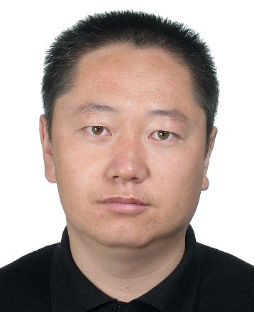
榆林市中级人民法院第九批失信被 执 行 人 名单 严厉打击老赖 重塑诚信榆林
执行法院：榆林市中级人民法院
被执行人姓名:高亮东
身份证号码：
6127221975****0295
户籍所在地：陕西省榆林市神木县
执行标的：200万元
执行案号: （2014）榆中法执字第00135号
执行法院：榆林市中级人民法院
被执行人姓名:呼星宇
身份证号码：
6127221982****3056
户籍所在地：陕西省榆林市神木县
执行标的：791万元
执行案号: （2016）陕08执150号
榆林市中级人民法院举报电话：0912-3260553

Slide 3
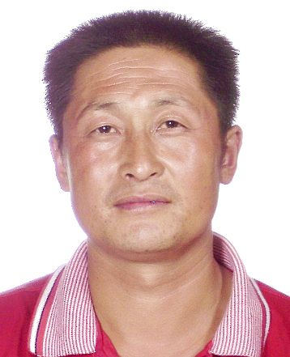
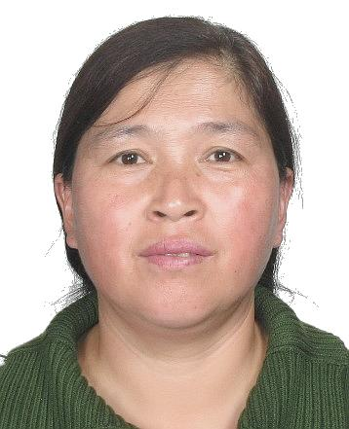
榆林市中级人民法院第九批失信被 执 行 人 名单 严厉打击老赖 重塑诚信榆林
执行法院：榆林市中级人民法院
被执行人姓名：刘富强
身份证号码：
6127221967****2118
户籍所在地：陕西省榆林市神木县
执行标的：200万元
执行案号: （2014）榆中法执字第00135号
执行法院：榆林市中级人民法院
被执行人姓名:王耀小
身份证号码：
6127221962****6382
户籍所在地：陕西省榆林市神木县
执行标的：970万元
执行案号: （2015）榆中执字第00293号
榆林市中级人民法院举报电话：0912-3260553

Slide 4
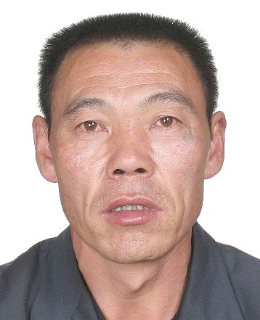
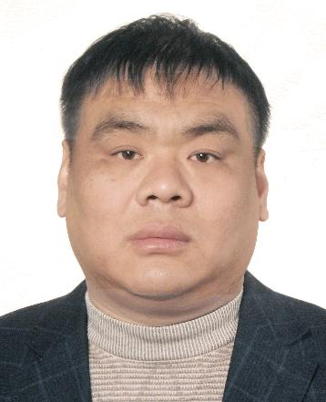
榆林市中级人民法院第九批失信被 执 行 人 名单 严厉打击老赖 重塑诚信榆林
执行法院：榆林市中级人民法院
被执行人姓名：杜安安
身份证号码：
6127221960****6374
户籍所在地：陕西省榆林市神木县
执行标的：970万元
执行案号: （2015）榆中执字第00293号
执行法院：榆林市中级人民法院
被执行人姓名:牛永兵
身份证号码：
1423271972****6410
户籍所在地：山西省忻州地区柳林县
执行标的：600万元
执行案号: （2016）陕08执33号
榆林市中级人民法院举报电话：0912-3260553

Slide 5
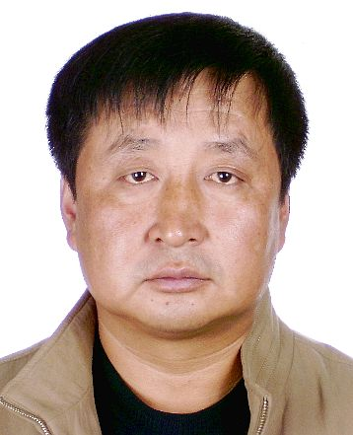
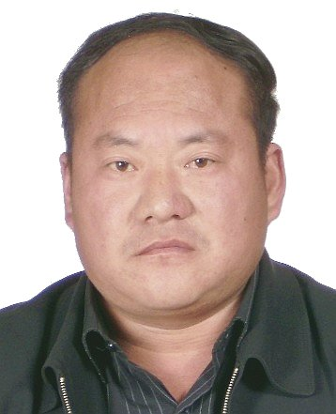
榆林市中级人民法院第九批失信被 执 行 人 名单 严厉打击老赖 重塑诚信榆林
执行法院：榆林市中级人民法院
被执行人姓名：思永成
身份证号码：
6127241969****0417
户籍所在地：陕西省榆林市横山县
执行标的：1302万元
执行案号: （2016）陕08执45号
执行法院：榆林市中级人民法院
被执行人姓名:李志胜
身份证号码：
6127221967****2374
户籍所在地：陕西省榆林市神木县
执行标的：969万元
执行案号: （2016）陕08执94号
榆林市中级人民法院举报电话：0912-3260553

Slide 6
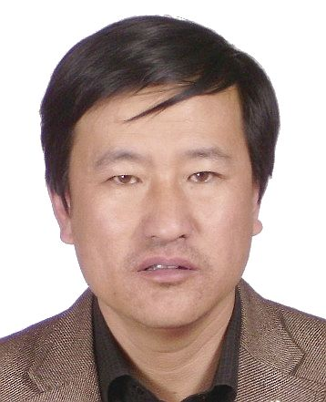
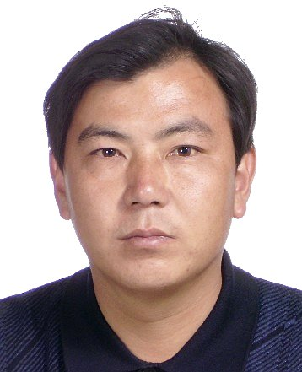
榆林市中级人民法院第九批失信被 执 行 人 名单 严厉打击老赖 重塑诚信榆林
执行法院：榆林市中级人民法院
被执行人姓名：杜芳在
身份证号码：
6127221968****2375
户籍所在地：陕西省榆林市神木县
执行标的：969万元
执行案号: （2016）陕08执94号
执行法院：榆林市中级人民法院
被执行人姓名:杜芳在
身份证号码：
6127221968****2375
户籍所在地：陕西省榆林市神木县
执行标的：969万元
执行案号: （2016）陕08执94号
执行法院：榆林市中级人民法院
被执行人姓名:高付明
身份证号码：
6127281976****0638
户籍所在地：陕西省榆林市米脂县
执行标的：969万元
执行案号: （2016）陕08执94号
榆林市中级人民法院举报电话：0912-3260553

Slide 7
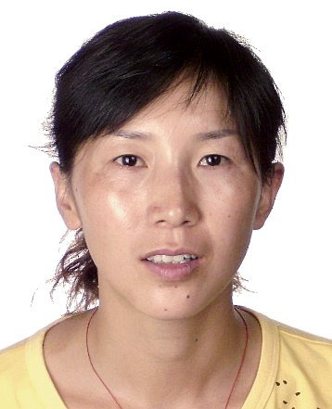
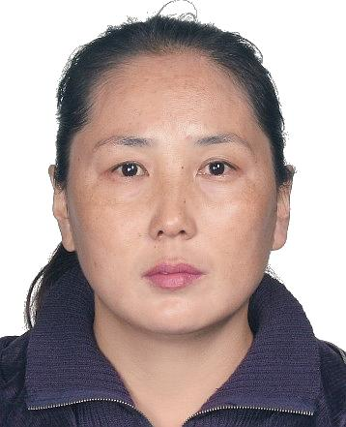
榆林市中级人民法院第九批失信被 执 行 人 名单 严厉打击老赖 重塑诚信榆林
执行法院：神木县人民法院
被执行人姓名：冯秀珍
身份证号码：
6127221979****1865
户籍所在地：陕西省榆林市神木县
执行标的：51.05万元
执行案号: （2015）神执字第02476号
执行法院：榆林市中级人民法院
被执行人姓名:王 鲜
身份证号码：
6127221972****0047
户籍所在地：陕西省榆林市神木县
执行标的：1700万元
执行案号: （2016）陕08执248号
榆林市中级人民法院举报电话：0912-3260553

Slide 8
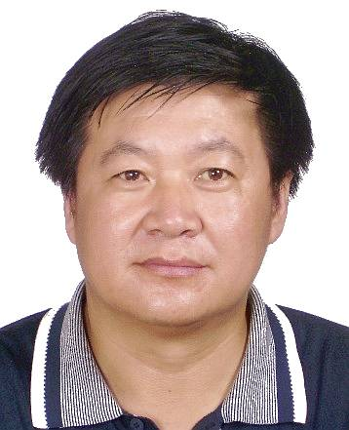
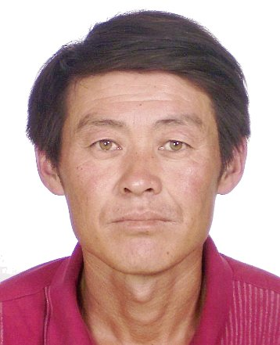
榆林市中级人民法院第九批失信被 执 行 人 名单 严厉打击老赖 重塑诚信榆林
执行法院：榆林市中级人民法院
被执行人姓名：赵志岗
身份证号码：
6127221964****4179
户籍所在地：陕西省榆林市神木县
执行标的：1700万元
执行案号: （2016）陕08执248号
执行法院：榆林市中级人民法院
被执行人姓名:王玉珍
身份证号码：
6127221968****4175
户籍所在地：陕西省榆林市神木县
执行标的：1700万元
执行案号: （2016）陕08执248号
榆林市中级人民法院举报电话：0912-3260553

Slide 9
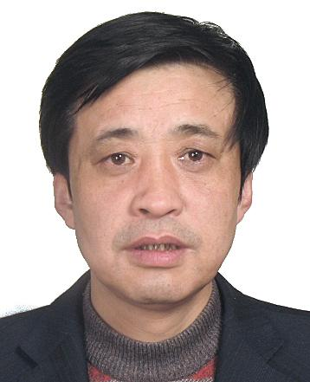
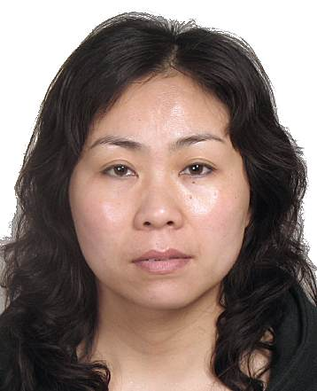
榆林市中级人民法院第九批失信被 执 行 人 名单 严厉打击老赖 重塑诚信榆林
执行法院：榆林市中级人民法院
被执行人姓名：高继升
身份证号码：
6104231963****5218
户籍所在地：陕西省咸阳市泾阳县
执行标的：8000万元
执行案号: （2016）陕08执261号
执行法院：榆林市中级人民法院
被执行人姓名:焦艳芹
身份证号码：
6104231971****5826
户籍所在地：陕西省咸阳市泾阳县
执行标的：8000万元
执行案号: （2016）陕08执261号
榆林市中级人民法院举报电话：0912-3260553

Slide 10
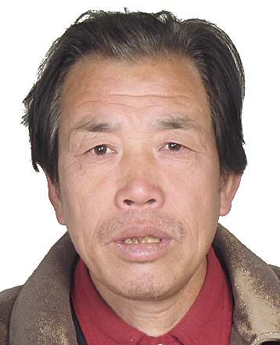
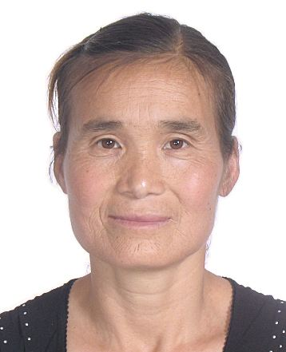
榆林市中级人民法院第九批失信被 执 行 人 名单 严厉打击老赖 重塑诚信榆林
执行法院：榆林市中级人民法院
被执行人姓名：高继成
身份证号码：
6104231958****5218
户籍所在地：陕西省咸阳市泾阳县
执行标的：8000万元
执行案号: （2016）陕08执261号
执行法院：榆林市中级人民法院
被执行人姓名:王秋香
身份证号码：
6104231959****5222
户籍所在地：陕西省咸阳市泾阳县
执行标的：8000万元
执行案号: （2016）陕08执261号
榆林市中级人民法院举报电话：0912-3260553

Slide 11
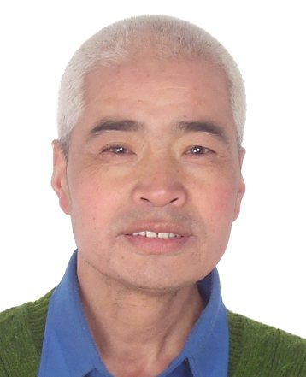
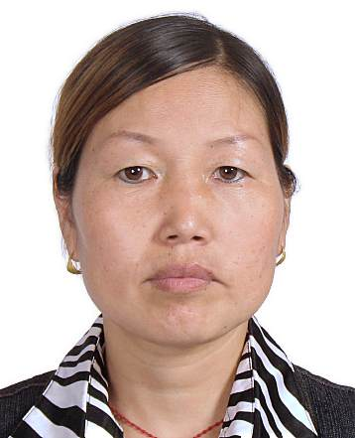
榆林市中级人民法院第九批失信被 执 行 人 名单 严厉打击老赖 重塑诚信榆林
执行法院：榆林市中级人民法院
被执行人姓名：高继忠
身份证号码：
6104231964****521X
户籍所在地：陕西省咸阳市泾阳县
执行标的：8000万元
执行案号: （2016）陕08执261号
执行法院：榆林市中级人民法院
被执行人姓名:刘 爨
身份证号码：
6104231965****5240
户籍所在地：陕西省咸阳市泾阳县
执行标的：8000万元
执行案号: （2016）陕08执261号
榆林市中级人民法院举报电话：0912-3260553

Slide 12
榆林市中级人民法院第九批失信被 执 行 人 名单 严厉打击老赖 重塑诚信榆林
执行法院：榆林市中级人民法院
被执行人姓名:神木县元祥能源开发有限公司
组织机构代码：55569824-6
公司所在地：陕西省榆林市神木县
执行标的：3000万元
执行案号: （2016）陕08执96号
执行法院：榆林市中级人民法院
被执行人姓名：万利建设有限公司
组织机构代码：70458263-5
公司所在地：浙江省东阳市
执行标的：257万元
执行案号: （2016）陕08执289号
榆林市中级人民法院举报电话：0912-3260553

Slide 13
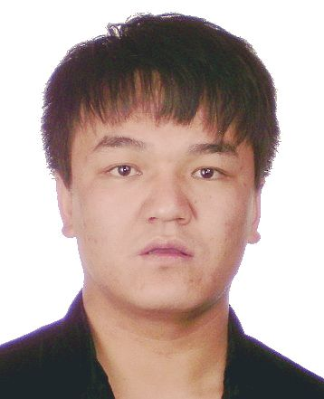
榆林市中级人民法院第九批失信被 执 行 人 名单 严厉打击老赖 重塑诚信榆林
执行法院：榆林市中级人民法院
被执行人姓名：榆林市久泰能源有限责任公司
组织机构代码：57781435-9
公司所在地：陕西省榆林市榆阳区
执行标的：3000万元
执行案号: （2016）陕08执96号
执行法院：榆林市中级人民法院
被执行人姓名：刘海军
身份证号码：
61272221987****0335
户籍所在地：陕西省榆林市神木县
执行标的：3000万元
执行案号: （2016）陕08执96号
榆林市中级人民法院举报电话：0912-3260553

Slide 14
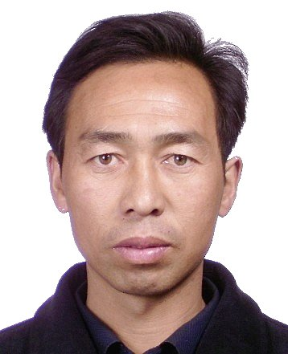
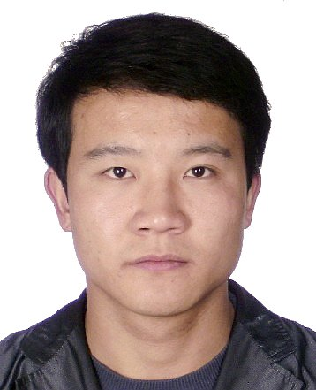
榆林市中级人民法院第九批失信被 执 行 人 名单 严厉打击老赖 重塑诚信榆林
执行法院：榆林市中级人民法院
被执行人姓名：白忠科
身份证号码：
6127291972****3619
户籍所在地：陕西省榆林市佳县
执行标的：3000万元
执行案号: （2016）陕08执96号
执行法院：榆林市中级人民法院
被执行人姓名:周志龙
身份证号码：
6127221984****4599
户籍所在地：陕西省榆林市神木县
执行标的：3000万元
执行案号: （2016）陕08执96号
榆林市中级人民法院举报电话：0912-3260553

Slide 15
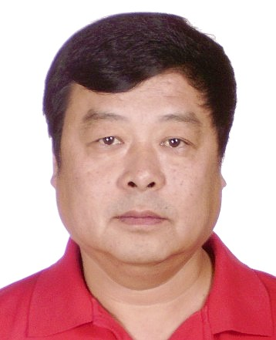
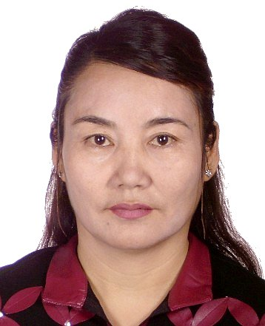
榆林市中级人民法院第九批失信被 执 行 人 名单 严厉打击老赖 重塑诚信榆林
执行法院：榆阳区人民法院
被执行人姓名:李延林
身份证号码：
6127011962****0615
户籍所在地：陕西省榆林市榆阳区
执行标的： 527.9万元
执行案号: （2016）陕0802执4391号
执行法院：榆阳区人民法院
被执行人姓名:马尚月
身份证号码：
6127011962****0620
户籍所在地：陕西省榆林市榆阳区
执行标的： 527.9万元
执行案号: （2016）陕0802执4391号
榆林市中级人民法院举报电话：0912-3260553

Slide 16
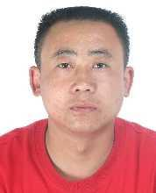
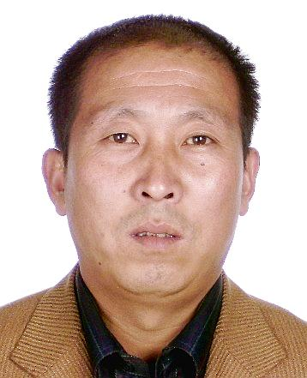
榆林市中级人民法院第九批失信被 执 行 人 名单 严厉打击老赖 重塑诚信榆林
执行法院：榆阳区人民法院
被执行人姓名：马异峰
身份证号码：
1527251980****3710
户籍所在地：内蒙古自治区伊克昭盟鄂托克旗
执行标的：400万元
执行案号: （2016）陕0802执恢33号
执行法院：榆阳区人民法院
被执行人姓名:王立民
身份证号码：
6127241968****0410
户籍所在地：陕西省榆林市横山县
执行标的：87.74万元
执行案号: （2016）陕0802执2498号
榆林市中级人民法院举报电话：0912-3260553

Slide 17
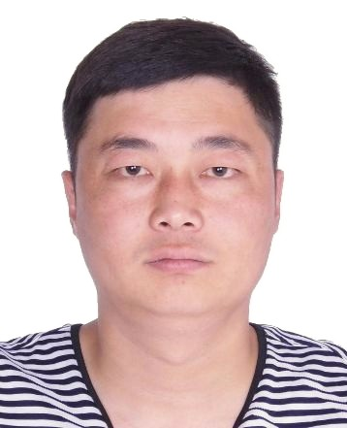
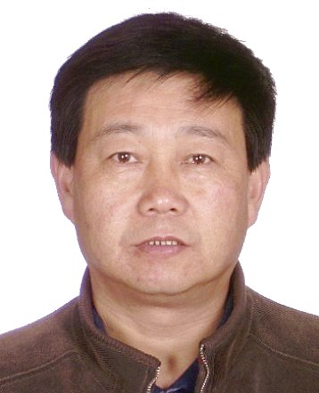
榆林市中级人民法院第九批失信被 执 行 人 名单 严厉打击老赖 重塑诚信榆林
执行法院：榆阳区人民法院
被执行人姓名：孟三毛
身份证号码：
6127241986****1975
户籍所在地：陕西省榆林市横山县
执行标的：20万元
执行案号: （2015）榆执字第506号
执行法院：榆阳区人民法院
被执行人姓名:马建民
身份证号码：
6127241959****0017
户籍所在地：陕西省榆林市横山县
执行标的：75.9万元
执行案号: （2016）陕0802执3946号
榆林市中级人民法院举报电话：0912-3260553

Slide 18
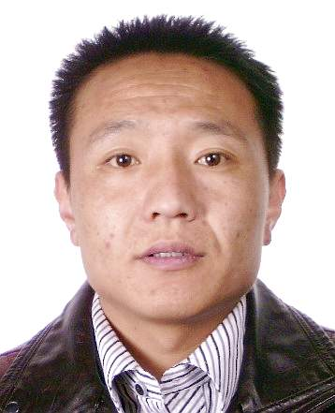
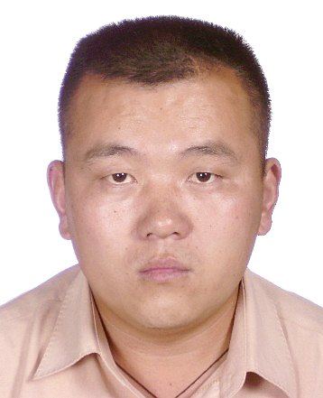
榆林市中级人民法院第九批失信被 执 行 人 名单 严厉打击老赖 重塑诚信榆林
执行法院：榆阳区人民法院
被执行人姓名：李志云
身份证号码：
6127011982****3411
户籍所在地：陕西省榆林市榆阳区
执行标的：81万元
执行案号: （2016）陕0802执737号
执行法院：榆阳区人民法院
被执行人姓名:万成
身份证号码：
6127011975****0010
户籍所在地：陕西省榆林市榆阳区
执行标的：50万元
执行案号: （2015）榆执字第02546号
榆林市中级人民法院举报电话：0912-3260553

Slide 19
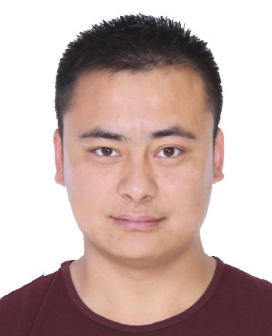
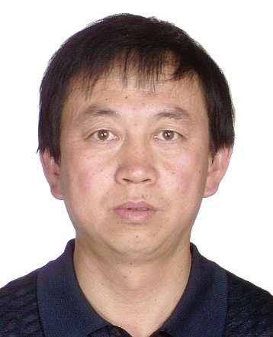
榆林市中级人民法院第九批失信被 执 行 人 名单 严厉打击老赖 重塑诚信榆林
执行法院：榆阳区人民法院
被执行人姓名：王强
身份证号码：
6127011987****381X
户籍所在地：陕西省榆林市榆阳区
执行标的： 51万元
执行案号: （2015）榆执字第02547号
执行法院：榆阳区人民法院
被执行人姓名:张琦
身份证号码：
6104031968****0030
户籍所在地：陕西省咸阳市杨陵区
执行标的： 373万元
执行案号: （2016）陕0802执3340号
榆林市中级人民法院举报电话：0912-3260553

Slide 20
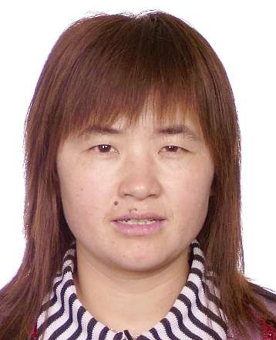
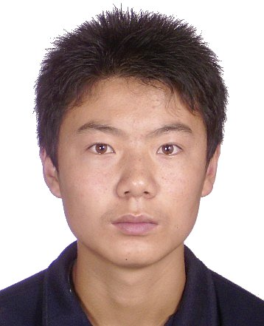
榆林市中级人民法院第九批失信被 执 行 人 名单 严厉打击老赖 重塑诚信榆林
执行法院：榆阳区人民法院
被执行人姓名：郑喆
身份证号码：
6127291975****0028
户籍所在地：陕西省榆林市佳县
执行标的： 373万元
执行案号:（2016）陕0802执3341号
执行法院：榆阳区人民法院
被执行人姓名:尤雍霖
身份证号码：
6127011992****1430
户籍所在地：陕西省榆林市榆阳区
执行标的： 130万元
执行案号: （2014）榆执字第01128号
榆林市中级人民法院举报电话：0912-3260553

Slide 21
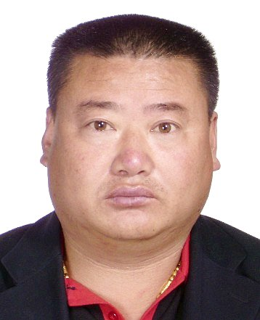
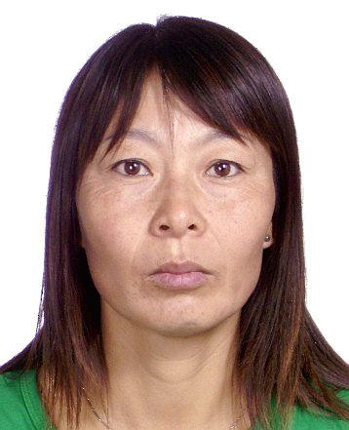
榆林市中级人民法院第九批失信被 执 行 人 名单 严厉打击老赖 重塑诚信榆林
执行法院：榆阳区人民法院
被执行人姓名：尤有田
身份证号码：
6127011969****1637
户籍所在地：陕西省榆林市榆阳区
执行标的： 131万元
执行案号: （2014）榆执字第01129号
执行法院：榆阳区人民法院
被执行人姓名:王巧霞
身份证号码：
6127011969****1642
户籍所在地：陕西省榆林市榆阳区
执行标的： 132万元
执行案号: （2014）榆执字第01130号
榆林市中级人民法院举报电话：0912-3260553

Slide 22
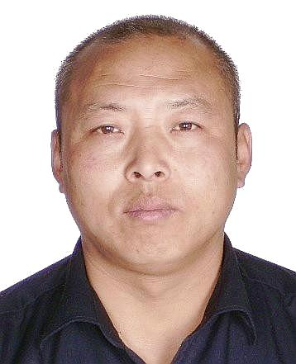
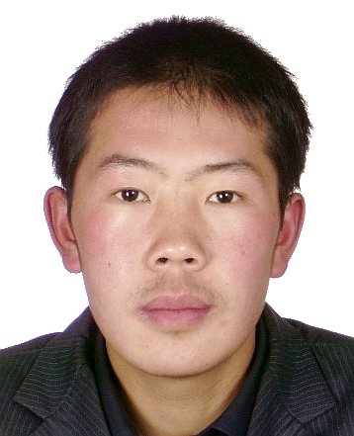
榆林市中级人民法院第九批失信被 执 行 人 名单 严厉打击老赖 重塑诚信榆林
执行法院：榆阳区人民法院
被执行人姓名：宣真平
身份证号码：
6127011972****3817
户籍所在地：陕西省榆林市榆阳区
执行标的：10万元
执行案号: （2015）榆执字第02742号
执行法院：榆阳区人民法院
被执行人姓名:陈琪
身份证号码：
6127011988****1439
户籍所在地：陕西省榆林市榆阳区
执行标的： 25.4万元
执行案号: （2013）榆执字第00683号
榆林市中级人民法院举报电话：0912-3260553

Slide 23
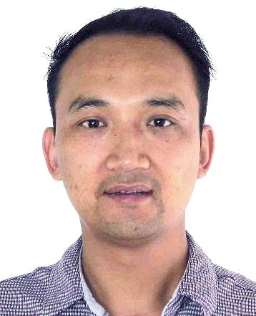
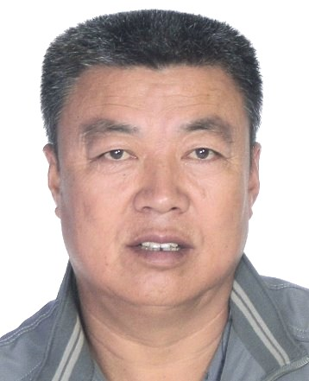
榆林市中级人民法院第九批失信被 执 行 人 名单 严厉打击老赖 重塑诚信榆林
执行法院：榆阳区人民法院
被执行人姓名：柳晓刚
身份证号码：
6127011984****1233
户籍所在地：陕西省榆林市榆阳区
执行标的： 40万元
执行案号: （2016）陕0802执58号
执行法院：榆阳区人民法院
被执行人姓名:张东祥
身份证号码：
6127211963****321X
户籍所在地：陕西省榆林市榆阳区
执行标的： 31.59万元
执行案号: （2016）陕0802执2185号
榆林市中级人民法院举报电话：0912-3260553

Slide 24
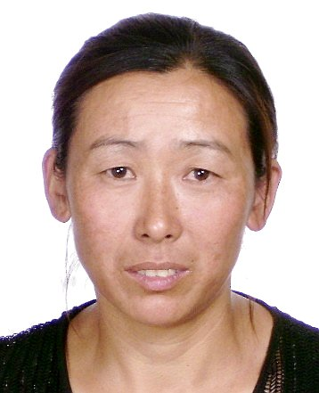
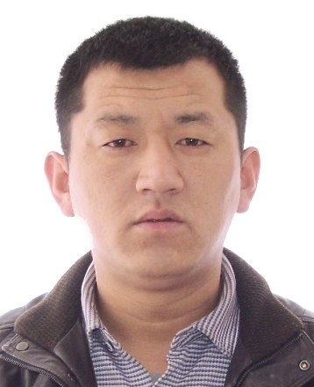
榆林市中级人民法院第九批失信被 执 行 人 名单 严厉打击老赖 重塑诚信榆林
执行法院：榆阳区人民法院
被执行人姓名：何美玲
身份证号码：
6127211965****3229
户籍所在地：陕西省榆林市榆阳区
执行标的： 31.59万元
执行案号: （ 2016）陕0802执2185号
执行法院：神木县人民法院
被执行人姓名:白建军
身份证号码：
6127221982****4194
户籍所在地：陕西省榆林市神木县
执行标的： 28万元
执行案号: （2016）陕0821执恢981号
榆林市中级人民法院举报电话：0912-3260553

Slide 25
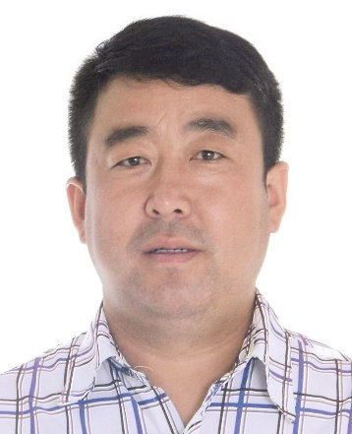
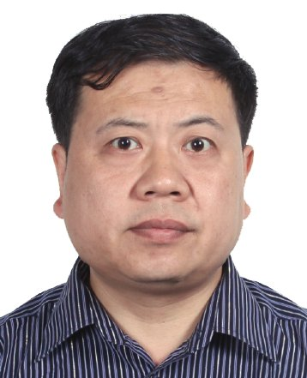
榆林市中级人民法院第九批失信被 执 行 人 名单 严厉打击老赖 重塑诚信榆林
执行法院：神木县人民法院
被执行人姓名：张明喜
身份证号码：
6127221981****4190
户籍所在地：陕西省榆林市神木县
执行标的： 28万元
执行案号: （2016）陕0821执恢981号
执行法院：神木县人民法院
被执行人姓名:何俊杰
身份证号码：
6101021969****033X
户籍所在地：陕西省西安市新城区
执行标的： 101.19万元
执行案号: （2016）陕0821执1401号
榆林市中级人民法院举报电话：0912-3260553

Slide 26
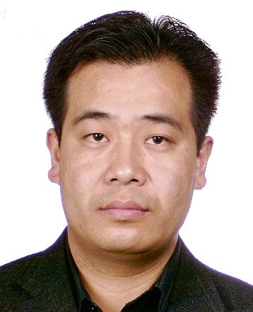
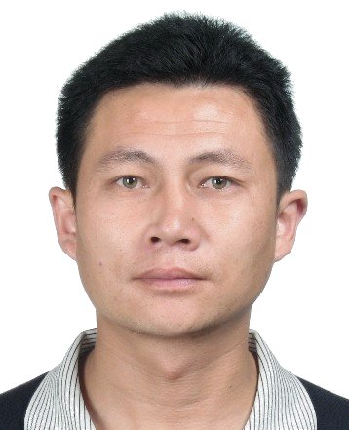
榆林市中级人民法院第九批失信被 执 行 人 名单 严厉打击老赖 重塑诚信榆林
执行法院：神木县人民法院
被执行人姓名：宋泽煜
身份证号码：
6127221976****027X
户籍所在地：陕西省榆林市神木县
执行标的： 194.2万元
执行案号: （2015）神执字第02382号
执行法院：神木县人民法院
被执行人姓名:牛振峰
身份证号码：
6127221976****0279
户籍所在地：陕西省榆林市神木县
执行标的： 194.2万元
执行案号: （2015）神执字第02382号
榆林市中级人民法院举报电话：0912-3260553

Slide 27
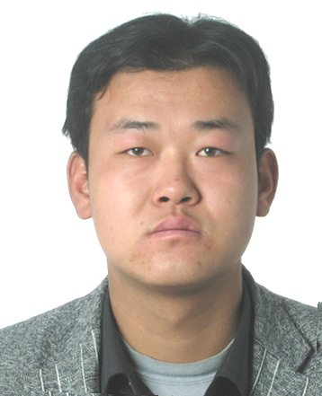
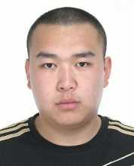
榆林市中级人民法院第九批失信被 执 行 人 名单 严厉打击老赖 重塑诚信榆林
执行法院：神木县人民法院
被执行人姓名：祁笠
身份证号码：
6403221987****3113
户籍所在地：宁夏回族自治区吴忠市中宁县
执行标的： 22.2万元
执行案号: （2014）神执字第04677号
执行法院：神木县人民法院
被执行人姓名:王琪
身份证号码：
1527011985****3019
户籍所在地：内蒙古自治区伊克昭盟东胜市
执行标的： 100万元
执行案号: （2014）神执恢字第00024号
榆林市中级人民法院举报电话：0912-3260553

Slide 28
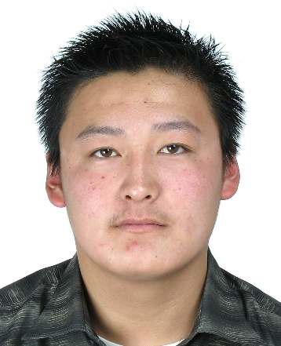
榆林市中级人民法院第九批失信被 执 行 人 名单 严厉打击老赖 重塑诚信榆林
执行法院：神木县人民法院
被执行人姓名：赵伟
身份证号码：
1527011987****3317
户籍所在地：内蒙古自治区伊克昭盟东胜市
执行标的：100万元
执行案号: （2014）神执恢字第00024号
执行法院：神木县人民法院
被执行人姓名:郭荣
身份证号码：
1527011988****5110
户籍所在地：内蒙古自治区伊克昭盟东胜市
执行标的：100万元
执行案号: （2014）神执恢字第00024号
榆林市中级人民法院举报电话：0912-3260553

Slide 29
榆林市中级人民法院第九批失信被 执 行 人 名单 严厉打击老赖 重塑诚信榆林
执行法院：神木县人民法院
被执行人姓名：闫清峰
身份证号码：
6127291968****0610
户籍所在地：陕西省榆林市佳县
执行标的：1万元
执行案号: （2016）陕0821执3477号
执行法院：神木县人民法院
被执行人姓名:刘怀生
身份证号码：
6127221969****031X
户籍所在地：陕西省榆林市神木县
执行标的： 20.445万元
执行案号: （2016）陕0821执2604号
榆林市中级人民法院举报电话：0912-3260553

Slide 30
榆林市中级人民法院第九批失信被 执 行 人 名单 严厉打击老赖 重塑诚信榆林
执行法院：神木县人民法院
被执行人姓名：刘在民
身份证号码：
6127221966****4411
户籍所在地：陕西省榆林市神木县
执行标的： 44万元
执行案号: （2016）陕0821执恢1663号
执行法院：神木县人民法院
被执行人姓名:谢元林
身份证号码：
6127221963****1117
户籍所在地：陕西省榆林市神木县
执行标的： 411.98万元
执行案号: （2016）陕0821执恢622号
榆林市中级人民法院举报电话：0912-3260553

Slide 31
榆林市中级人民法院第九批失信被 执 行 人 名单 严厉打击老赖 重塑诚信榆林
执行法院：神木县人民法院
被执行人姓名：邱建彪
身份证号码：
6127221981****489X
户籍所在地：陕西省榆林市神木县
执行标的： 30万元
执行案号: （2015）神执字第01511号
执行法院：神木县人民法院
被执行人姓名:崔强
身份证号码：
6127221981****0519
户籍所在地：陕西省榆林市神木县
执行标的： 7.08万元
执行案号: （2015）神执字第01185号
榆林市中级人民法院举报电话：0912-3260553

Slide 32
榆林市中级人民法院第九批失信被 执 行 人 名单 严厉打击老赖 重塑诚信榆林
执行法院：神木县人民法院
被执行人姓名：连振华
身份证号码：
6127221987****457X
户籍所在地：陕西省榆林市神木县
执行标的： 30.54万元
执行案号: （2016）陕0821执340号
执行法院：神木县人民法院
被执行人姓名:乔鹏
身份证号码：
6127221984****4575
户籍所在地：陕西省榆林市神木县
执行标的： 7.1万元
执行案号: （2016）陕0821执恢1217号
榆林市中级人民法院举报电话：0912-3260553

Slide 33
榆林市中级人民法院第九批失信被 执 行 人 名单 严厉打击老赖 重塑诚信榆林
执行法院：神木县人民法院
被执行人姓名：刘志刚
身份证号码：
6127221986****1116
户籍所在地：陕西省榆林市神木县
执行标的：19.306万元
执行案号: （2016）陕0821执94号
执行法院：神木县人民法院
被执行人姓名:赵玉光
身份证号码：
6127221974****0277
户籍所在地：陕西省榆林市神木县
执行标的：130.857万元
执行案号: （2016）陕0821执637号
榆林市中级人民法院举报电话：0912-3260553

Slide 34
榆林市中级人民法院第九批失信被 执 行 人 名单 严厉打击老赖 重塑诚信榆林
执行法院：神木县人民法院
被执行人姓名：连建平
身份证号码：
6127221974****4711
户籍所在地：陕西省榆林市神木县
执行标的： 105.27万元
执行案号: （2015）神执字第00370号
执行法院：神木县人民法院
被执行人姓名:乔粉粉
身份证号码：
6127221976****4563
户籍所在地：陕西省榆林市神木县
执行标的： 105.27万元
执行案号: （2015）神执字第00370号
榆林市中级人民法院举报电话：0912-3260553

Slide 35
榆林市中级人民法院第九批失信被 执 行 人 名单 严厉打击老赖 重塑诚信榆林
执行法院：神木县人民法院
被执行人姓名：高建军
身份证号码：
6127221989****3014
户籍所在地：陕西省榆林市神木县
执行标的： 112.01万元
执行案号: （2014）神执字第05484号
执行法院：神木县人民法院
被执行人姓名:刘艳
身份证号码：
6127221986****3762
户籍所在地：陕西省榆林市神木县
执行标的： 112.01万元
执行案号: （2014）神执字第05484号
榆林市中级人民法院举报电话：0912-3260553

Slide 36
榆林市中级人民法院第九批失信被 执 行 人 名单 严厉打击老赖 重塑诚信榆林
执行法院：神木县人民法院
被执行人姓名：刘国青
身份证号码：
6127221980****0277
户籍所在地：陕西省榆林市神木县
执行标的： 196万元
执行案号: （2016）陕0821执恢1211号
执行法院：神木县人民法院
被执行人姓名:于真
身份证号码：
6101211989****1424
户籍所在地：陕西省西安市长安县
执行标的： 2.06万元
执行案号: （2015）神执字第01612号
榆林市中级人民法院举报电话：0912-3260553

Slide 37
榆林市中级人民法院第九批失信被 执 行 人 名单 严厉打击老赖 重塑诚信榆林
执行法院：神木县人民法院
被执行人姓名：徐奋花
身份证号码：
6127221971****0282
户籍所在地：陕西省榆林市神木县
执行标的： 25.46万元
执行案号: （2015）神执字第01689号
执行法院：神木县人民法院
被执行人姓名:冯王明
身份证号码：
6127221970****0310
户籍所在地：陕西省榆林市神木县
执行标的： 25.46万元
执行案号: （2015）神执字第01689号
榆林市中级人民法院举报电话：0912-3260553

Slide 38
榆林市中级人民法院第九批失信被 执 行 人 名单 严厉打击老赖 重塑诚信榆林
执行法院：神木县人民法院
被执行人姓名：刘小江
身份证号码：
6127221975****0295
户籍所在地：陕西省榆林市神木县
执行标的： 29.49万元
执行案号: （2016）陕0821执恢562号
执行法院：神木县人民法院
被执行人姓名:冯青梅
身份证号码：
6127221975****0322
户籍所在地：陕西省榆林市神木县
执行标的： 29.49万元
执行案号: （2016）陕0821执恢562号
榆林市中级人民法院举报电话：0912-3260553

Slide 39
榆林市中级人民法院第九批失信被 执 行 人 名单 严厉打击老赖 重塑诚信榆林
执行法院：神木县人民法院
被执行人姓名：高建军
身份证号码：
6127221985****2112
户籍所在地：陕西省榆林市神木县
执行标的： 6万元
执行案号: （2016）陕0821执恢1296号
执行法院：神木县人民法院
被执行人姓名:陈军则
身份证号码：
6127221975****1615
户籍所在地：陕西省榆林市神木区
执行标的： 6万元
执行案号: （2016）陕0821执恢1296号
榆林市中级人民法院举报电话：0912-3260553

Slide 40
榆林市中级人民法院第九批失信被 执 行 人 名单 严厉打击老赖 重塑诚信榆林
执行法院：神木县人民法院
被执行人姓名：神木县神府矿区哈拉沟加油站
组织机构代码：73534771-8
公司所在地：陕西省榆林市神木县
执行标的： 170.01万元
执行案号: （2016）陕0821执1344号
执行法院：神木县人民法院
被执行人姓名:王举
身份证号码：
6127221967****0054
户籍所在地：陕西省榆林市神木县
执行标的： 170.01万元
执行案号: （2016）陕0821执1344号
榆林市中级人民法院举报电话：0912-3260553

Slide 41
榆林市中级人民法院第九批失信被 执 行 人 名单 严厉打击老赖 重塑诚信榆林
执行法院：神木县人民法院
被执行人姓名：张钊
身份证号码：
6127221968****2381
户籍所在地：陕西省榆林市神木县
执行标的： 170.01万元
执行案号: （2016）陕0821执1344号
执行法院：神木县人民法院
被执行人姓名:谢利斌
身份证号码：
6127221987****1111
户籍所在地：陕西省榆林市神木县
执行标的： 12.14万元
执行案号: （2015）神执字第02778号
榆林市中级人民法院举报电话：0912-3260553

Slide 42
榆林市中级人民法院第九批失信被 执 行 人 名单 严厉打击老赖 重塑诚信榆林
执行法院：神木县人民法院
被执行人姓名：乔飞雄
身份证号码：
6127221981****1876
户籍所在地：陕西省榆林市神木县
执行标的： 13.223万元
执行案号: （2016）陕0821执恢387号
执行法院：神木县人民法院
被执行人姓名:刘永
身份证号码：
1528221985****6014
户籍所在地：内蒙古自治区巴彦淖尔盟五原县
执行标的： 12.06万元
执行案号: （2016）陕0821执恢192号
榆林市中级人民法院举报电话：0912-3260553

Slide 43
榆林市中级人民法院第九批失信被 执 行 人 名单 严厉打击老赖 重塑诚信榆林
执行法院：神木县人民法院
被执行人姓名：宋光清
身份证号码：
6127221959****4170
户籍所在地：陕西省榆林市神木县
执行标的： 20.3万元
执行案号: （2016）陕0821执1621号
执行法院：神木县人民法院
被执行人姓名:刘增亮
身份证号码：
6127221966****1878
户籍所在地：陕西省榆林市神木县
执行标的： 30.29万元
执行案号: （2016）陕0821执1689号
榆林市中级人民法院举报电话：0912-3260553

Slide 44
榆林市中级人民法院第九批失信被 执 行 人 名单 严厉打击老赖 重塑诚信榆林
执行法院：神木县人民法院
被执行人姓名：刘增明
身份证号码：
6127221969****1875
户籍所在地：陕西省榆林市神木县
执行标的： 30.29万元
执行案号: （2016）陕0821执1689号
执行法院：神木县人民法院
被执行人姓名:刘勇
身份证号码：
6127221982****1616
户籍所在地：陕西省榆林市神木县
执行标的： 15.17万元
执行案号: （2016）陕0821执1521号
榆林市中级人民法院举报电话：0912-3260553

Slide 45
榆林市中级人民法院第九批失信被 执 行 人 名单 严厉打击老赖 重塑诚信榆林
执行法院：神木县人民法院
被执行人姓名：王长清
身份证号码：
6127221962****2770
户籍所在地：陕西省榆林市神木县
执行标的： 236.8万元
执行案号: （2016）陕0821执恢508号
执行法院：神木县人民法院
被执行人姓名:张彦飞
身份证号码：
6127221962****0292
户籍所在地：陕西省榆林市神木县
执行标的： 236.8万元
执行案号: （2016）陕0821执恢508号
榆林市中级人民法院举报电话：0912-3260553

Slide 46
榆林市中级人民法院第九批失信被 执 行 人 名单 严厉打击老赖 重塑诚信榆林
执行法院：神木县人民法院
被执行人姓名：冯长胜
身份证号码：
6127221958****211X
户籍所在地：陕西省榆林市神木县
执行标的： 236.8万元
执行案号: （2016）陕0821执恢508号
执行法院：神木县人民法院
被执行人姓名:高卫林
身份证号码：
6127221964****1879
户籍所在地：陕西省榆林市神木县
执行标的： 236.8万元
执行案号: （2016）陕0821执恢508号
榆林市中级人民法院举报电话：0912-3260553

Slide 47
榆林市中级人民法院第九批失信被 执 行 人 名单 严厉打击老赖 重塑诚信榆林
执行法院：神木县人民法院
被执行人姓名：高治忠
身份证号码：
6127221970****2773
户籍所在地：陕西省榆林市神木县
执行标的： 236.8万元
执行案号: （2016）陕0821执恢508号
执行法院：神木县人民法院
被执行人姓名:孙军
身份证号码：
6127221971****0295
户籍所在地：陕西省榆林市神木县
执行标的： 26万元
执行案号: （2016）陕0821执2514号
榆林市中级人民法院举报电话：0912-3260553

